Slide 2
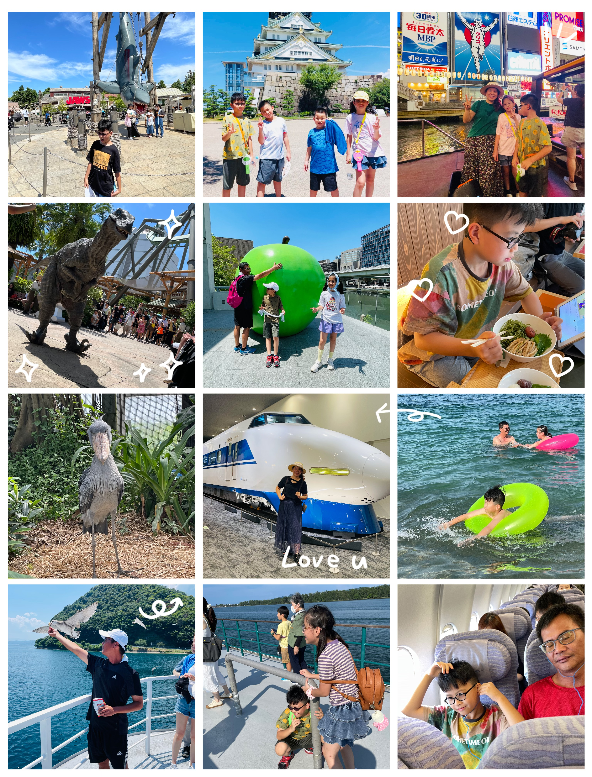
每年暑假，我們全家都會出國旅行和回台南阿公家。因為我很喜歡畫畫，我想自己畫一本旅行圖畫日記繪本。

Slide 3
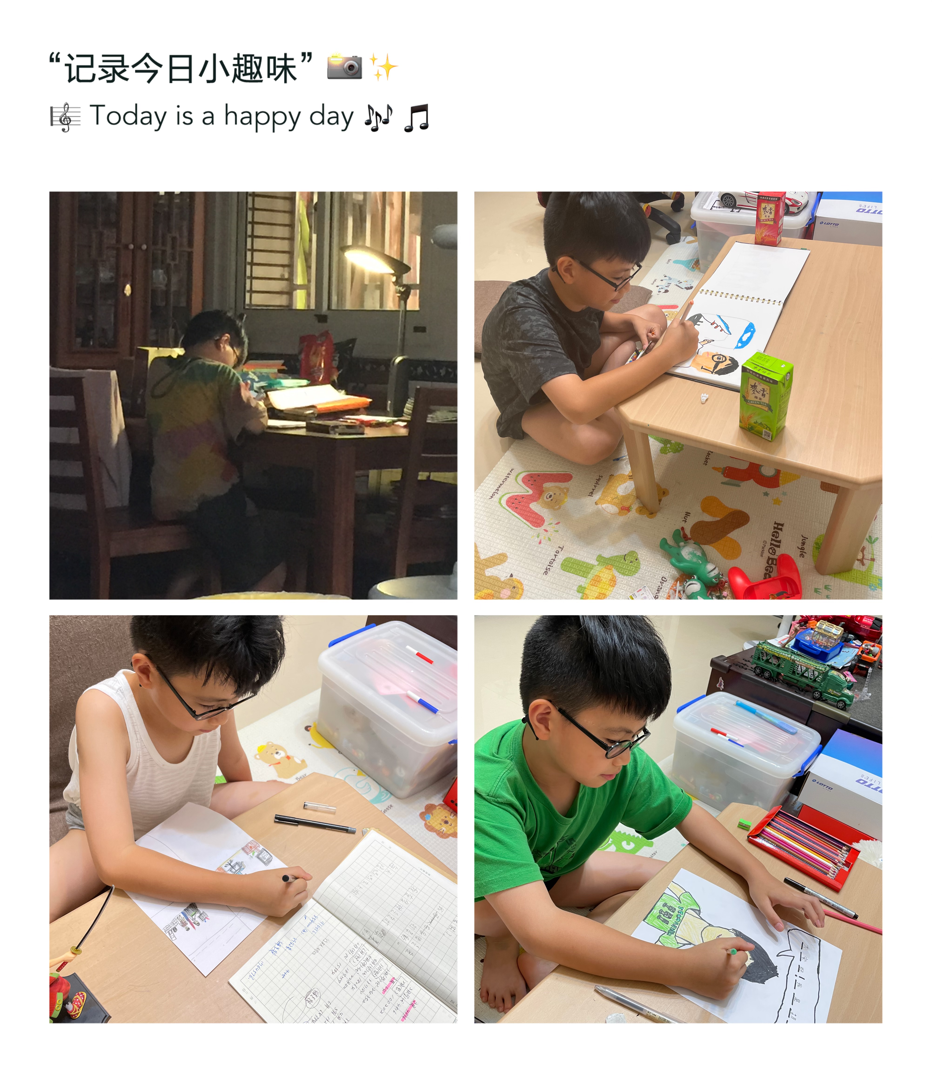
我原本預計一個星期畫３張圖，但是實際要配合旅行的日期。所以，一結束一個旅行，我就馬上畫畫。

Slide 4
媽媽說，要完成一本繪本，不能只是畫畫，
完成畫畫之後，還要加上文字。所以，暑假最後一週，我很認真的跟媽媽討論繪本的文字。

Slide 5
我不會打字，
媽媽幫我打字，
我自己把「字條」貼
在繪本上。

Slide 6
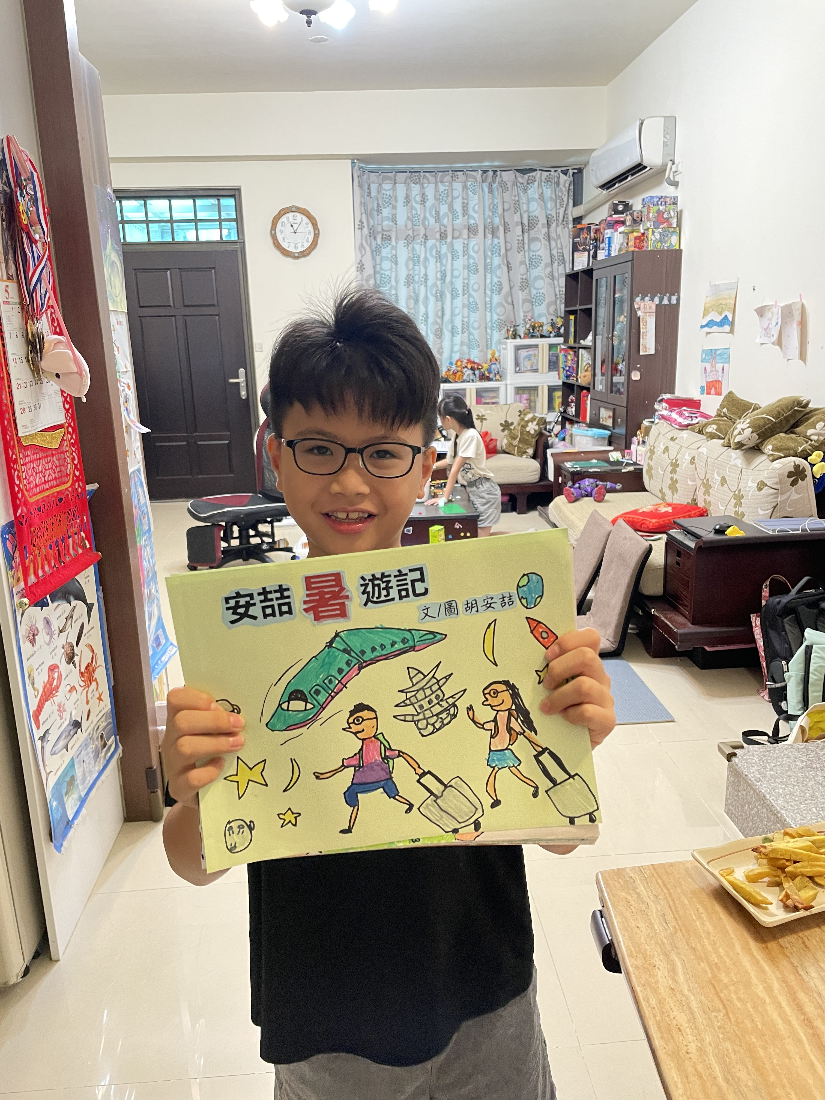
終於完成了！

Slide 26
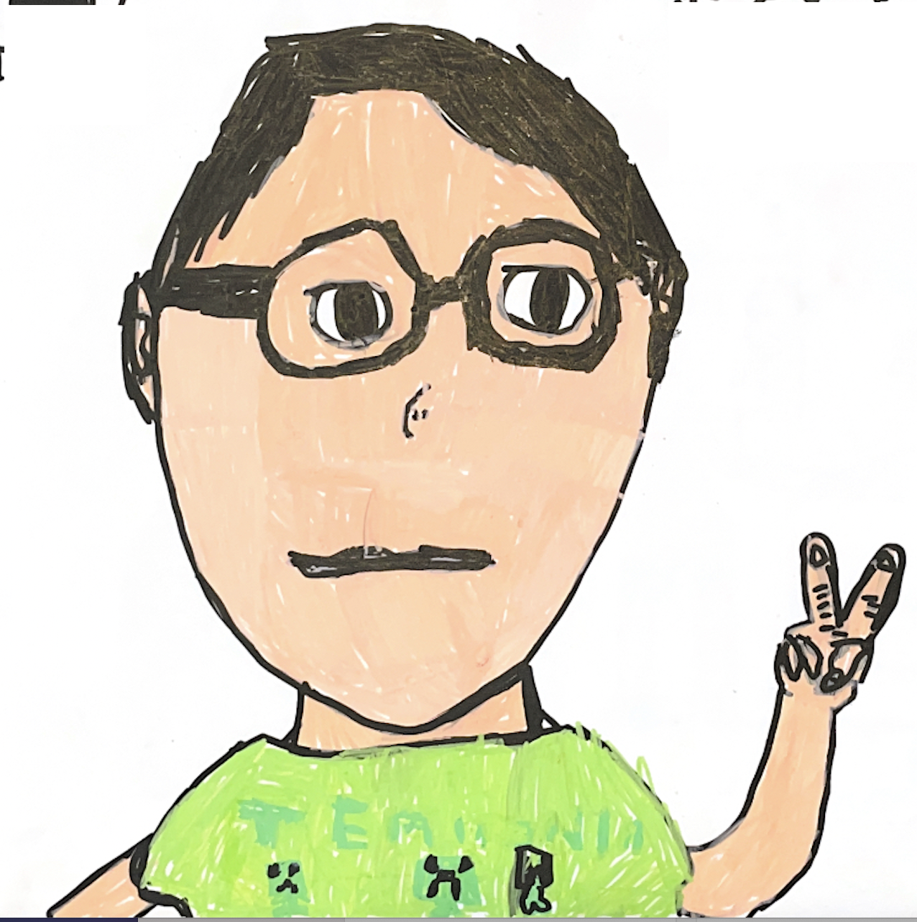
我覺得，要完成一本旅行日記繪本，很難！雖然我很喜歡畫畫，但在畫繪本的時候，會想不出來要畫什麼；再來，就是畫完之後，會不想塗顏色。最後一個很難的地方，就是要寫上文字說明，還好媽媽幫忙用電腦打字。圖書館裡那麼多的書本，完成時一定花了很多的時間。

